Slide 1
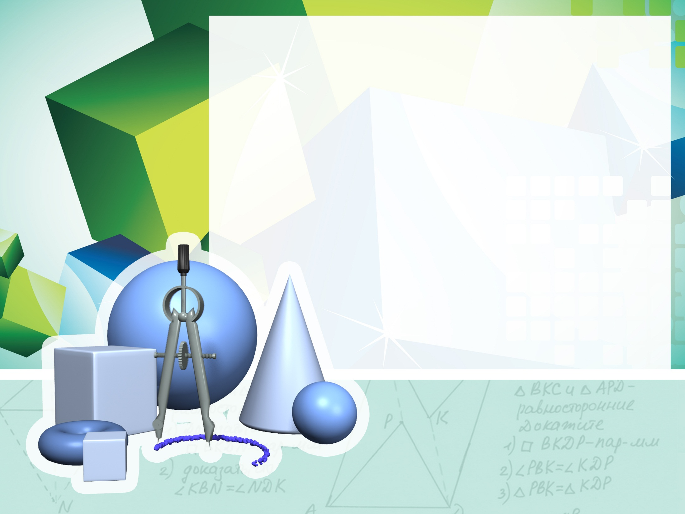
МБОУ «СОШ №1 г.Суздаля»
Решение задач по теме
«Конус»
Учитель :
Плотникова Татьяна Владимировна

Slide 2

Тела вращения

Slide 3
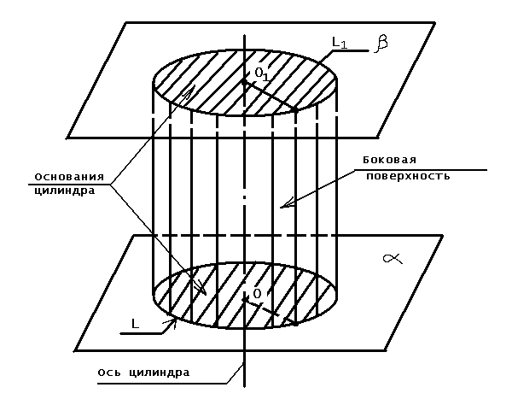
Цилиндр

Slide 4
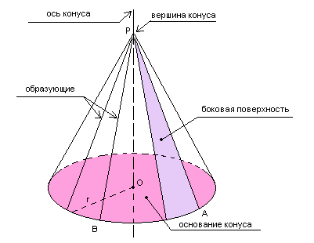
Конус

Slide 5
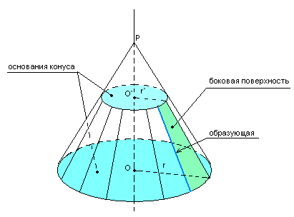
Усечённый конус

Slide 6
 | Цилиндр | Конус | Усечённый конус
Площадь боковой поверхности | S_{бок}=2πRh | S_{бок}=πRl | S_{бок}=πl(R+R₁)
Площадь полной поверхности | S_{пол}=2πRh+2πR² | S_{пол}=πRl+πR² | S_{пол}=πl(R+R₁)+πR²+πR_{l}²
Объём | V= πR²h | V= πR²h | V= πh(R²+R₁²+RR₁)

Slide 7
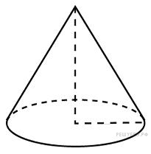
1
Устные упражнения:
Высота конуса равна 4 см, радиус основания – 3 см. Найти образующую конуса.
5

Slide 8
2
Радиус конуса равен 5 см, образующая равна 8 см. Найдите площадь боковой поверхности конуса.
40π

Slide 9
3
Образующая конуса равна 13 см, радиус основания – 5 см. Найдите высоту конуса.
12

Slide 10
4
Во сколько раз уменьшится объем конуса, если его высоту уменьшить в 3 раза?
3

Slide 11
5
Во сколько раз увеличится объем конуса, если его радиус основания увеличить в 1,5 раза?
2,25

Slide 12
6
Во сколько раз увеличится площадь боковой поверхности конуса, если его образующую увеличить в 3 раза?
3

Slide 13
7
Во сколько раз уменьшится площадь боковой поверхности конуса, если радиус его основания уменьшится в 1,5 раза, а образующая останется прежней?
1,5

Slide 14
8
Высота конуса равна 6, образующая равна 10. Найдите его объем, деленный на π .
128

Slide 15

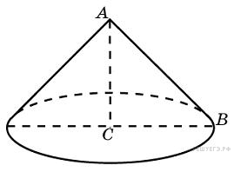
9
Конус получается при вращении равнобедренного прямоугольного треугольника АВС вокруг катета, равного 6. Найдите его объем, деленный на π .
72

Slide 16
10
Радиус основания конуса равен 3, высота равна 4. Найдите площадь полной поверхности конуса, деленную на π. .
24

Slide 17
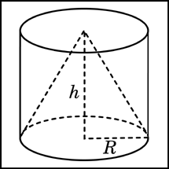
11
Цилиндр и конус имеют общее основание и общую высоту. Вычислите объем цилиндра, если объем конуса равен 27.
81

Slide 18
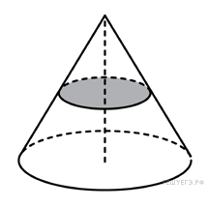
12
Объем конуса равен 16. Через середину высоты параллельно основанию конуса проведено сечение, которое является основанием меньшего конуса с той же вершиной. Найдите объем меньшего конуса.
2

Slide 19
Работа в парах:
1. Осевое сечение конуса равносторонний треугольник со стороной 10см. Найти площадь боковой поверхности конуса.
2. Высота конуса 12 см, образующая – 13 см. Найти площадь полной поверхности конуса.
50π
90π
3. Высота конуса равна 2√3 см. Найдите площадь боковой поверхности и площадь осевого сечения конуса, если оно является правильным треугольником.
8π, 2√3

Slide 20
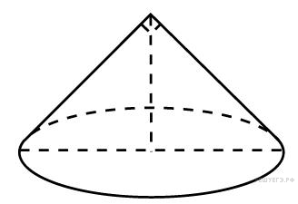
Диаметр основания конуса равен 6, а угол при вершине осевого сечения равен 90°. Вычислите объем конуса, деленный на π.
9

Slide 21
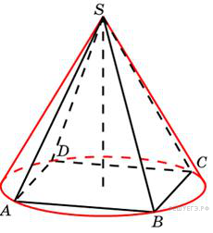
Конус описан около правильной четырехугольной пирамиды со стороной основания 4 и высотой 6. Найдите его объем, деленный на π.
.
16

Slide 22
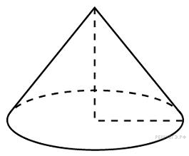
Длина окружности основания конуса равна 3, образующая равна 2. Найдите площадь боковой поверхности конуса.
6

Slide 23
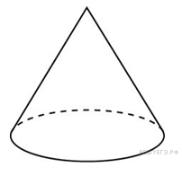
Площадь боковой поверхности конуса в два раза больше площади основания. Найдите угол между образующей конуса и плоскостью основания. Ответ дайте в градусах.
60

Slide 24
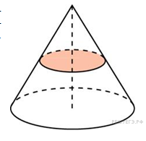
Площадь полной поверхности конуса равна 12. Параллельно основанию конуса проведено сечение, делящее высоту пополам. Найдите площадь полной поверхности отсеченного конуса.
3

Slide 25
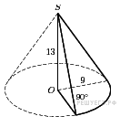

.
Найдите объем части конуса, изображенной на рисунке. В ответе укажите
87,75

Slide 26
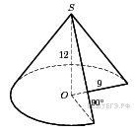
Найдите объем части конуса, изображенной на рисунке. В ответе укажите
.
243

Slide 27
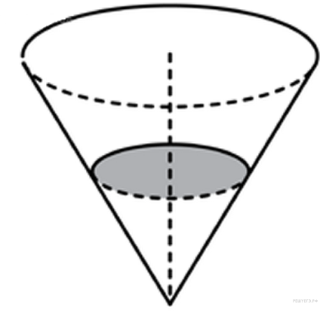
В сосуде, имеющем форму конуса, уровень жидкости достигает высоты. Объём жидкости равен 70 мл. Сколько миллилитров жидкости нужно долить, чтобы полностью наполнить сосуд?
490

Slide 28
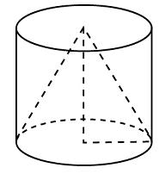

Цилиндр и конус имеют общее основание и высоту. Высота цилиндра равна радиусу основания. Площадь боковой поверхности цилиндра равна Найдите площадь боковой поверхности конуса.
3

Slide 29
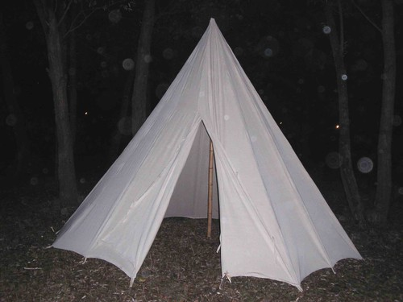


Конусообразная палатка высотой 3,5 м и диаметром основания 4 м покрыта парусиной. Сколько квадратных метров парусины пошло на палатку?
Решение.
Образующая конуса
, что примерно составляет 8,06 м. Тогда площадь боковой поверхности конуса равна
что примерно составляет 5,3 м². На палатку пошло примерно 25,3 м² парусины.
Ответ: 25,3 м²
25,3

Slide 30
Домашнее задание:
Подобрать по теме «Конус» 5 задач из банка данных по математике и решить их .
Дополнительные задачи:
Радиусы оснований усеченного конуса 10√3 и 6√3 , а образующая наклонена к плоскости основания под углом 60^{о}. Найти высоту усеченного конуса.
Отношение площадей боковой и полной поверхности конуса равно Найти угол между образующей и плоскостью основания конуса.

Slide 31

Источники:
http://reshuege.ru/?theme=144&print=true - КАТАЛОГ ЗАДАНИЙ
Геометрия, 10–11класс: Учебник для общеобразовательных учреждений: базовый и профильный уровни / Л.С. Атанасян, В.Ф. Бутузов, С.Б. Кадомцев и др. – М.: Просвещение, 2011.

